Slide 1
МБДОУ «Детский сад компенсирующего вида
№24 «Кук чэчэк»
Развитие слухового восприятия у детей с нарушением слуха средствами ИКТ
Учитель – дефектолог
Козулева Т. Н.
г. Альметьевск 2017

Slide 2

Бурное развитие информационных компьютерных технологий и внедрение их в образовательный процесс ДОУ, наложили определенный отпечаток на деятельность современного педагога. Сама жизнь поставила воспитателей перед необходимостью использования компьютерных технологий в образовательном процессе детского сада.

Slide 3
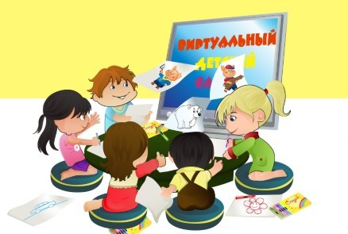
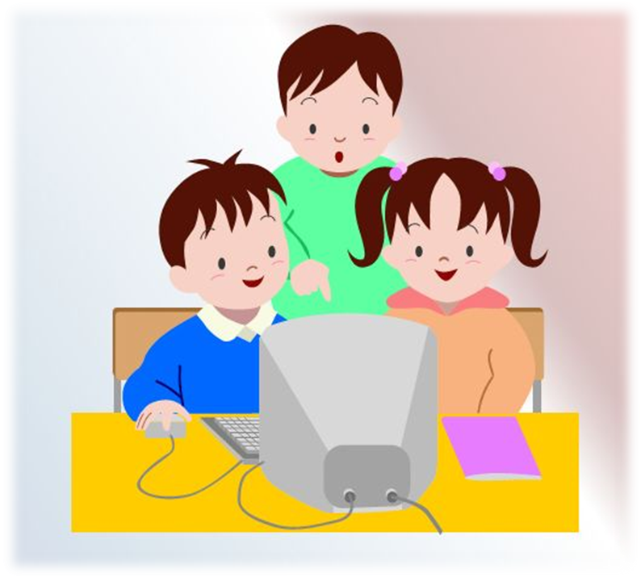
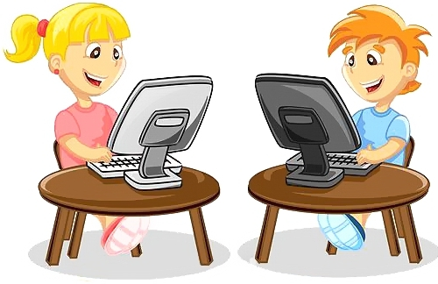
Практика показала, что дети с интересом и более позитивно относятся к той деятельности и к тем образовательным процессам, в которых задействованы современные технологии.

Slide 4
Игра – основное условие использование компьютера в ДОУ
По сравнению с традиционными формами обучения дошкольников, компьютер преобладает рядом преимуществ:
предъявление информации на экране компьютера в игровой форме вызывает у детей огромный интерес;
несет в себе образный тип информации, понятый дошкольником;
движения, звук, мультипликация надолго привлекает внимание ребёнка;
проблемные задачи, поощрения ребёнка при их правильном решении самим компьютером являются стимулом познавательной активности.

Slide 5
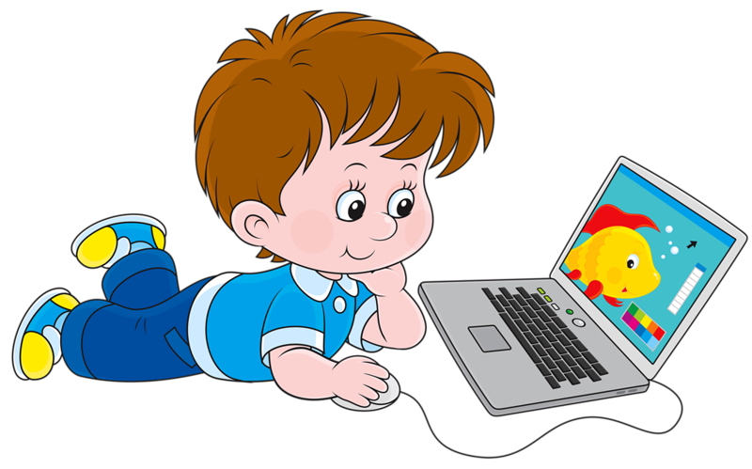
Специалисты выделяют ряд требований к развивающим программам для детей
исследовательский характер;
лёгкость для самостоятельных занятий ребёнка;
развитие широкого спектра навыков и представлений;
высокий технический уровень;
возрастное соответствие;
занимательность

Slide 6
Основные направления развития ИКТ в условиях ДОУ
Использование ИКТ не предусматривает обучение детей информатики и вычислительной техники
Обучение работе на компьютере
Развивающие компьютерные игры
ИКТ
Средство развития и воспитания ребенка
Аудиовизуальный ряд презентаций
Средство интерактивного обучения
Дидактические компьютерные игры
Средство мониторинга за усвоением программы
Компьютерные игры для индивидуальной работы с ребенком

Slide 7
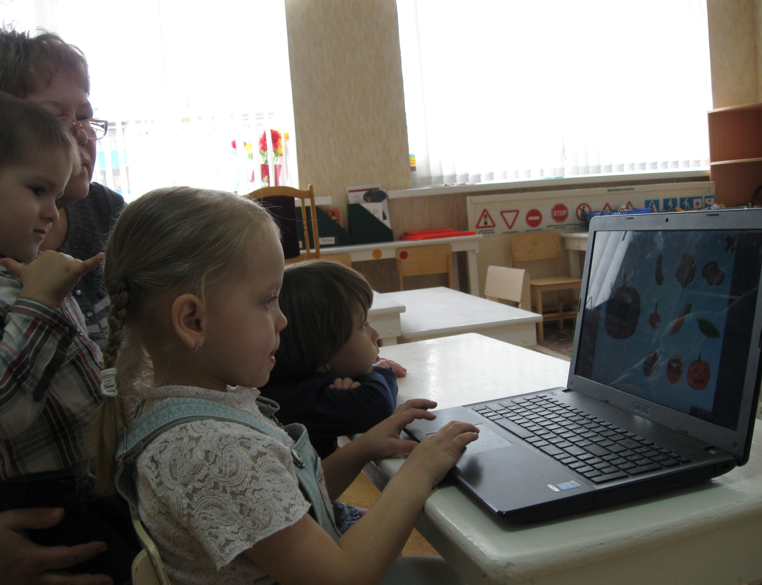
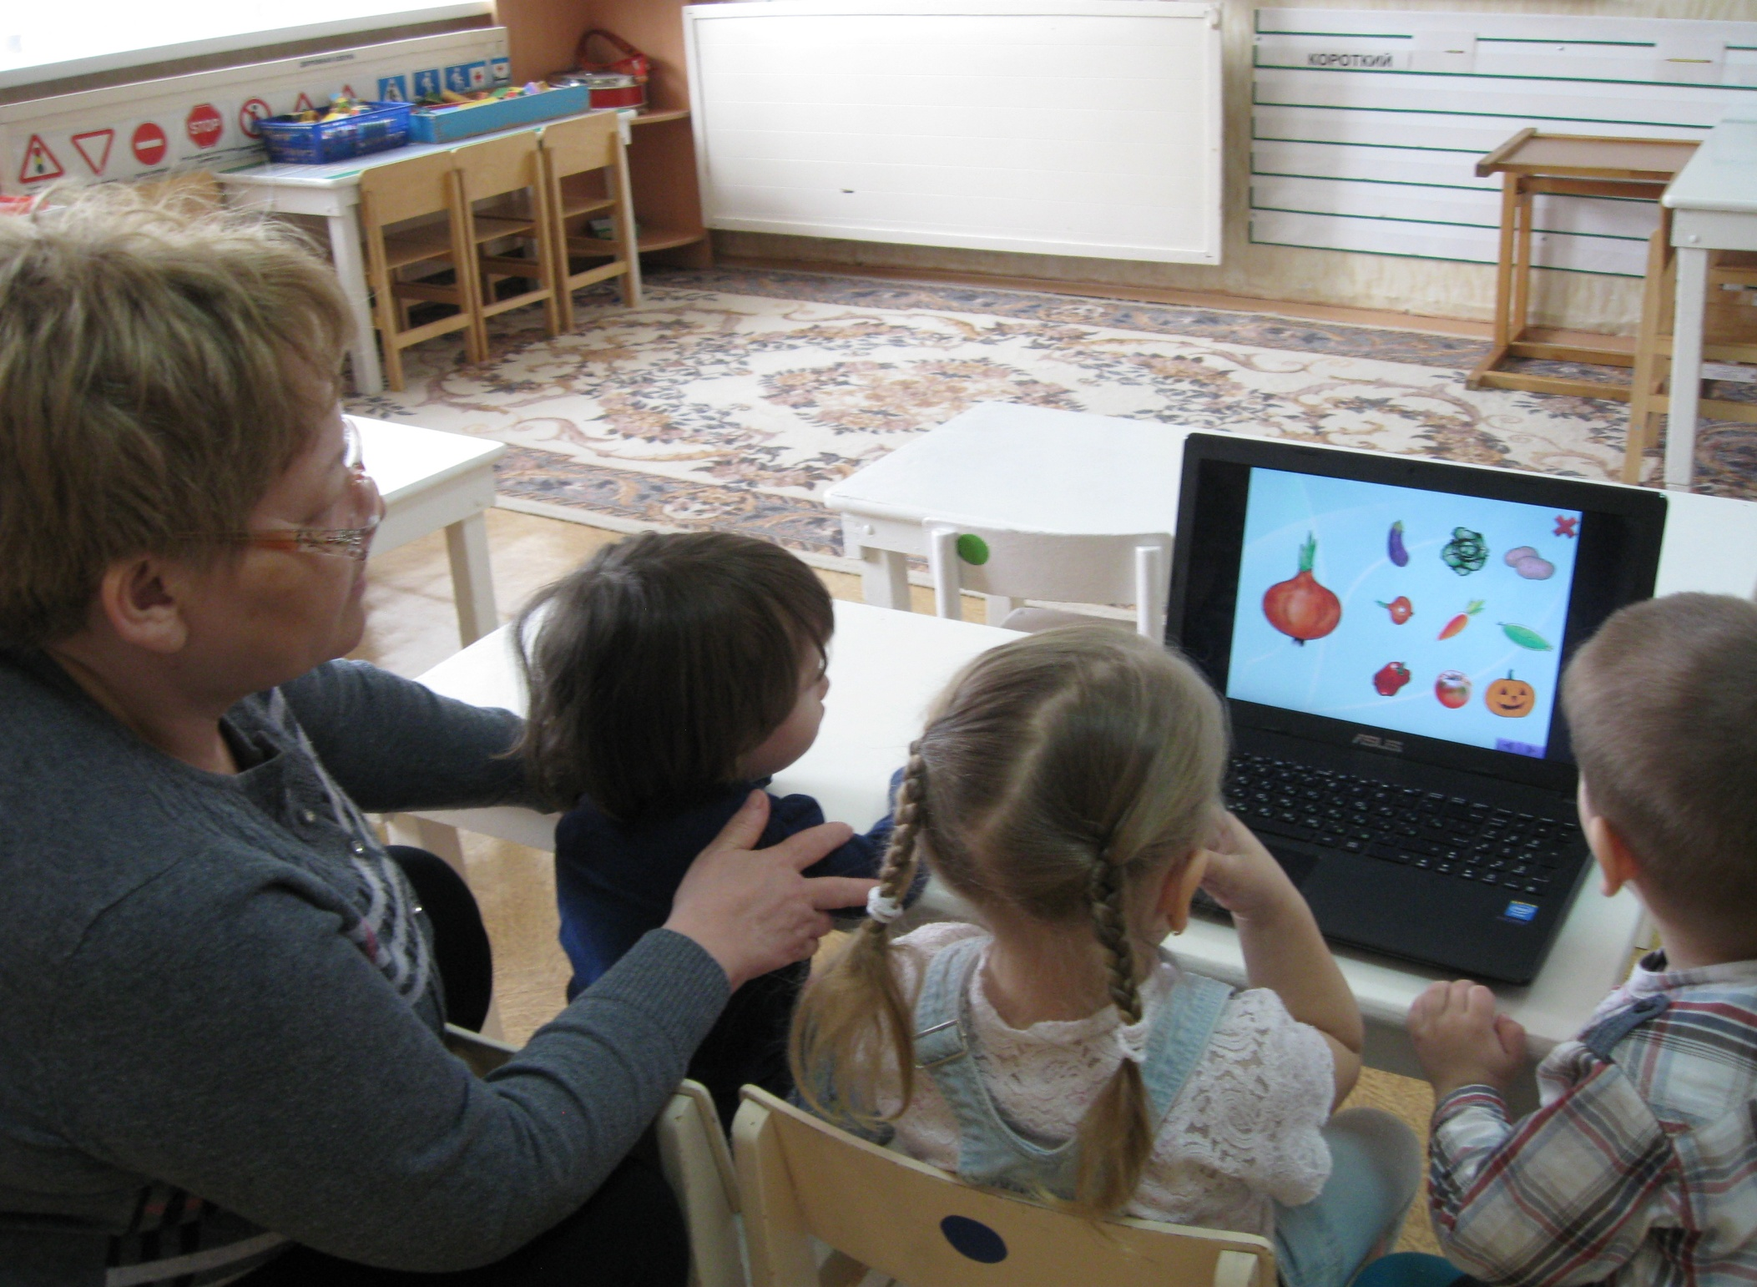
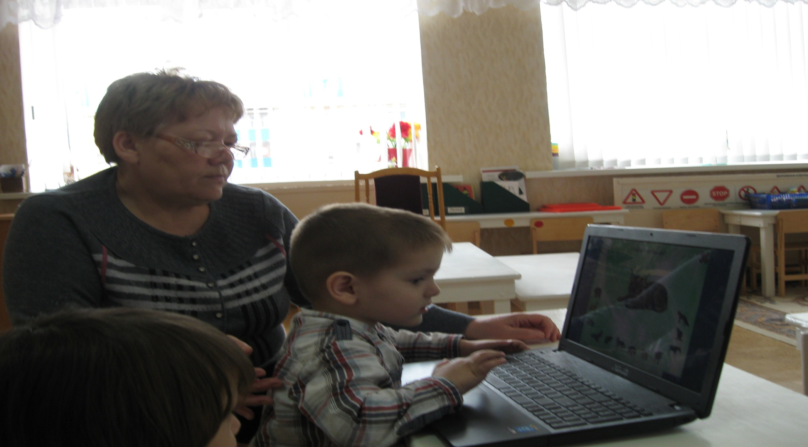
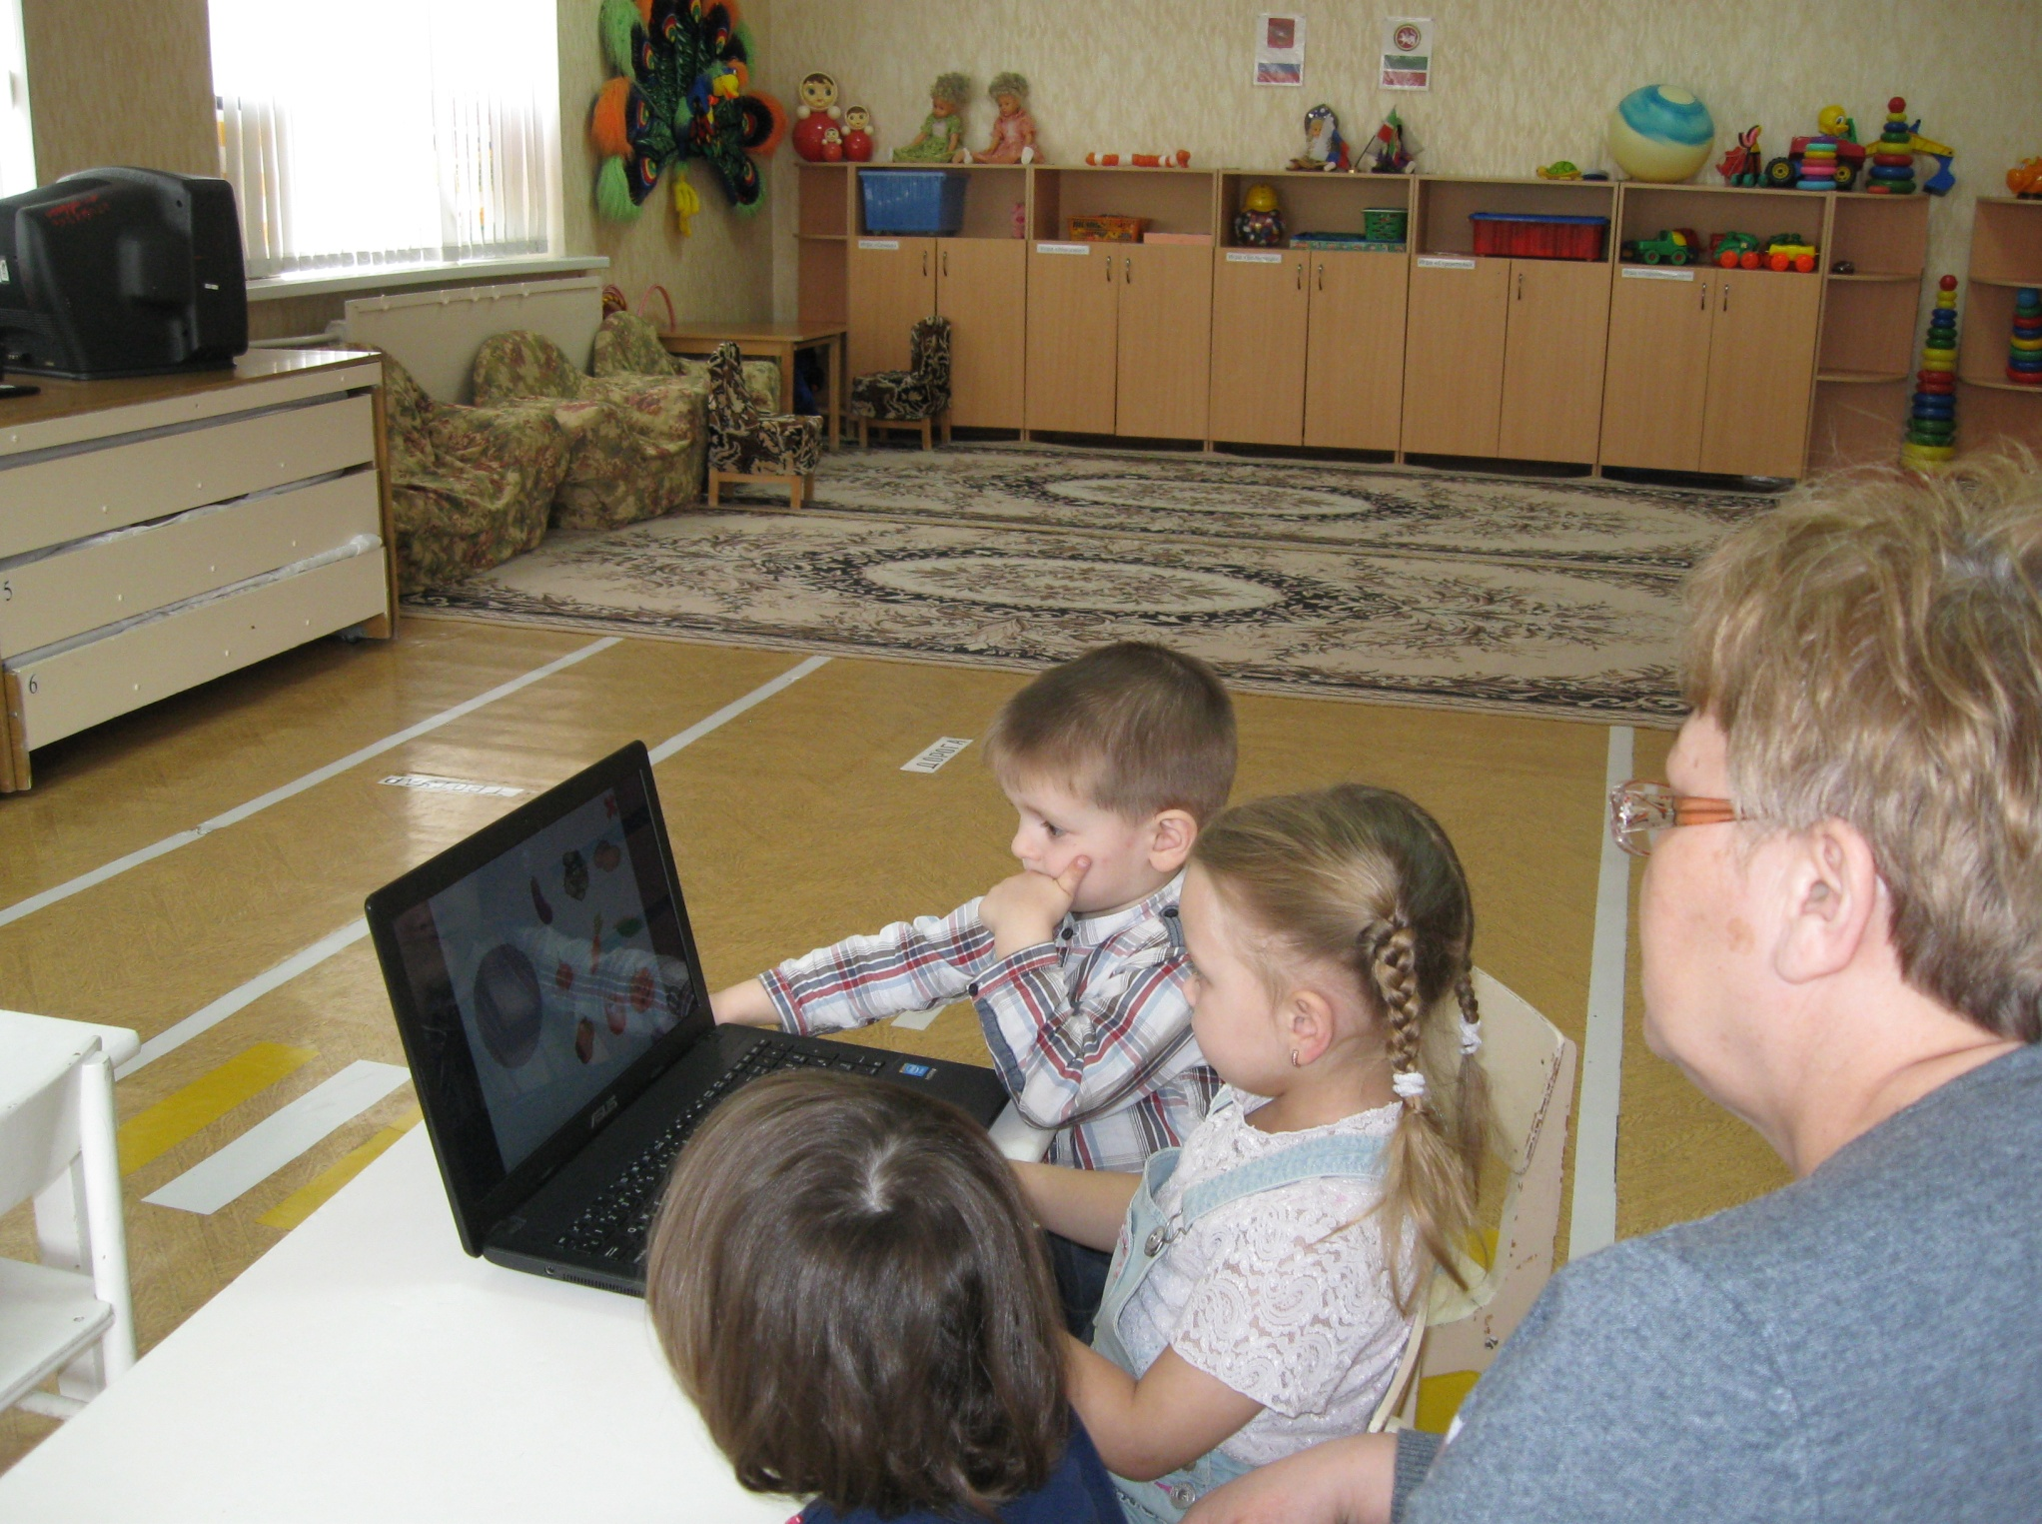

Slide 8
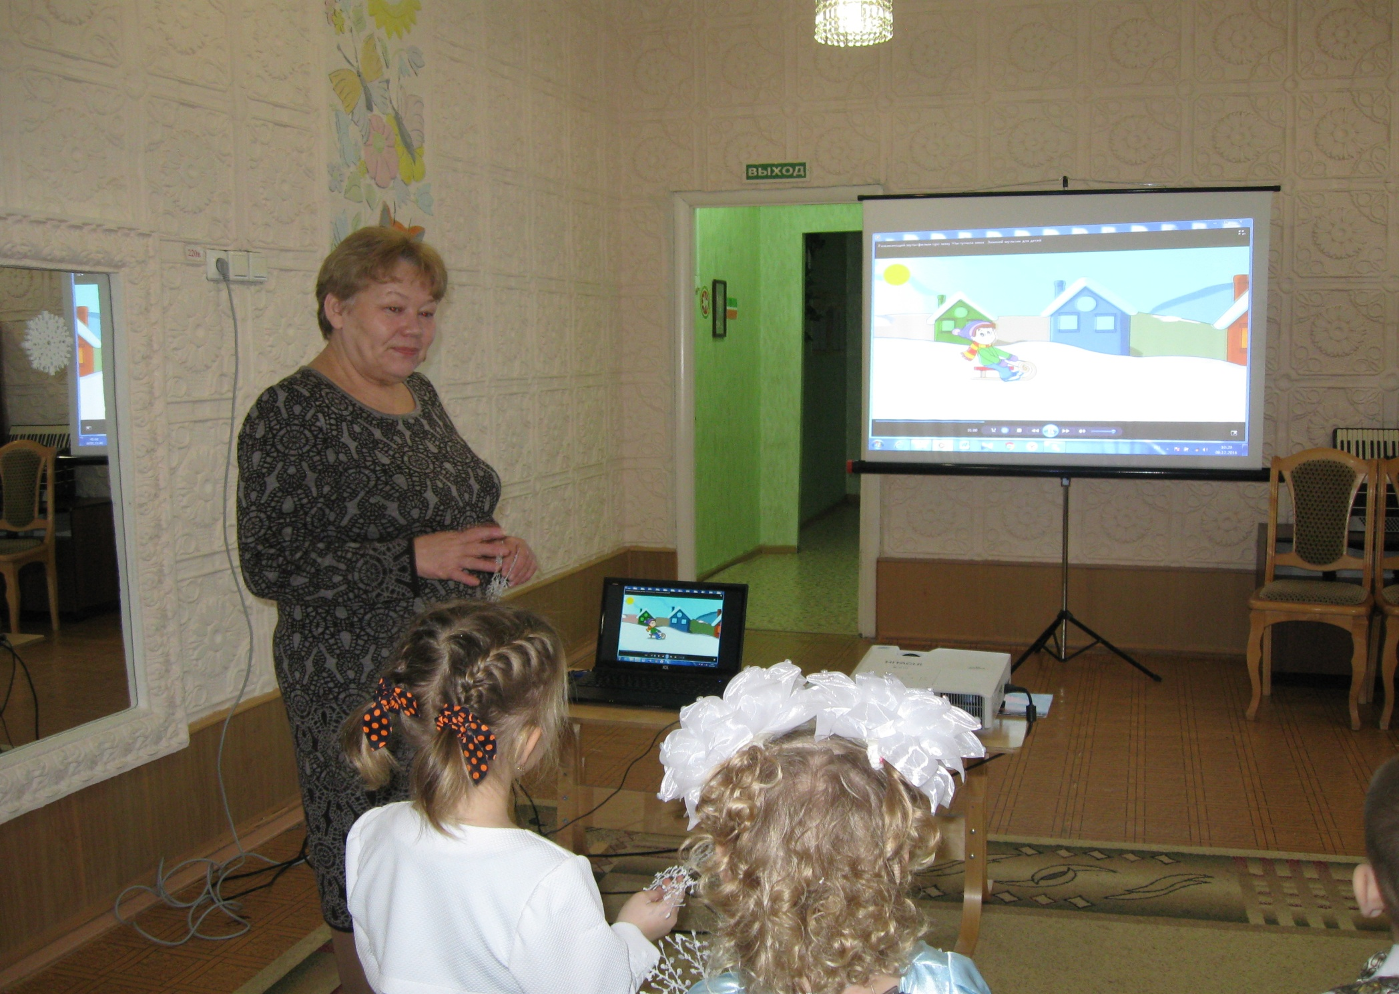
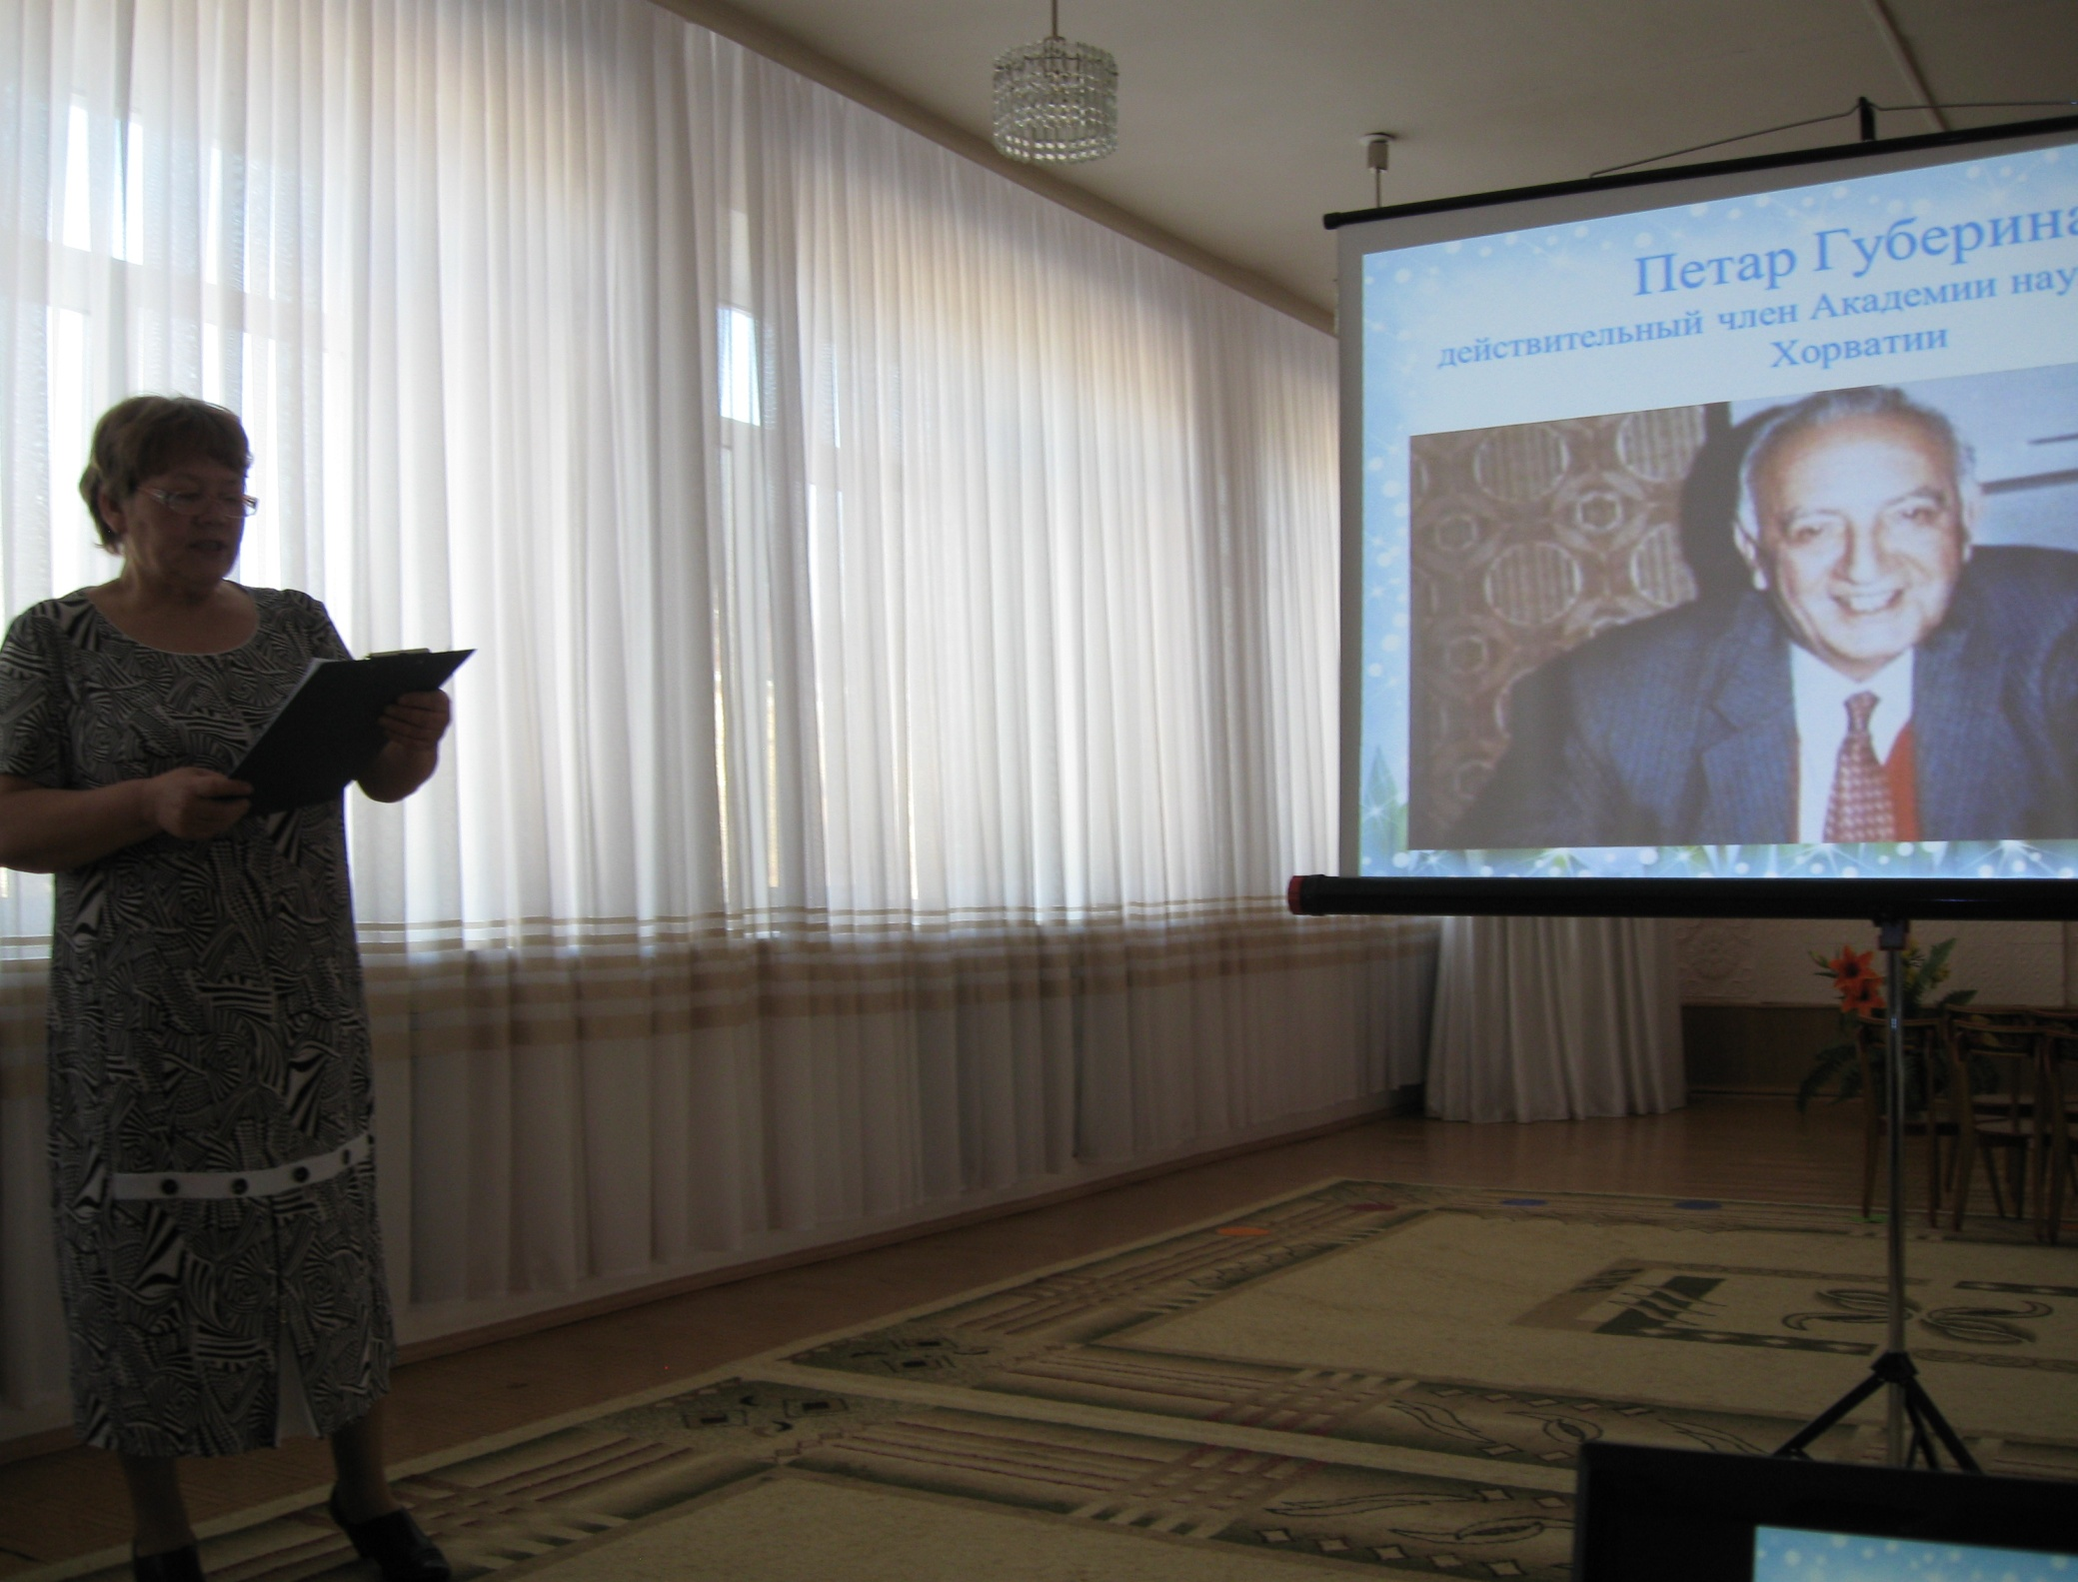
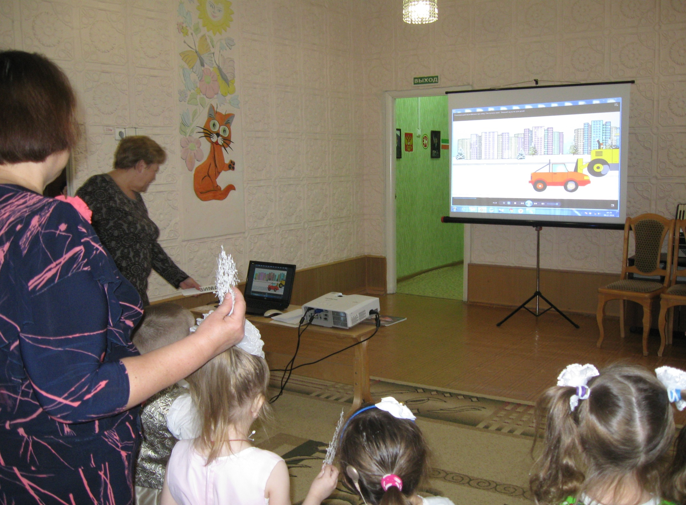

Slide 9


Slide 10



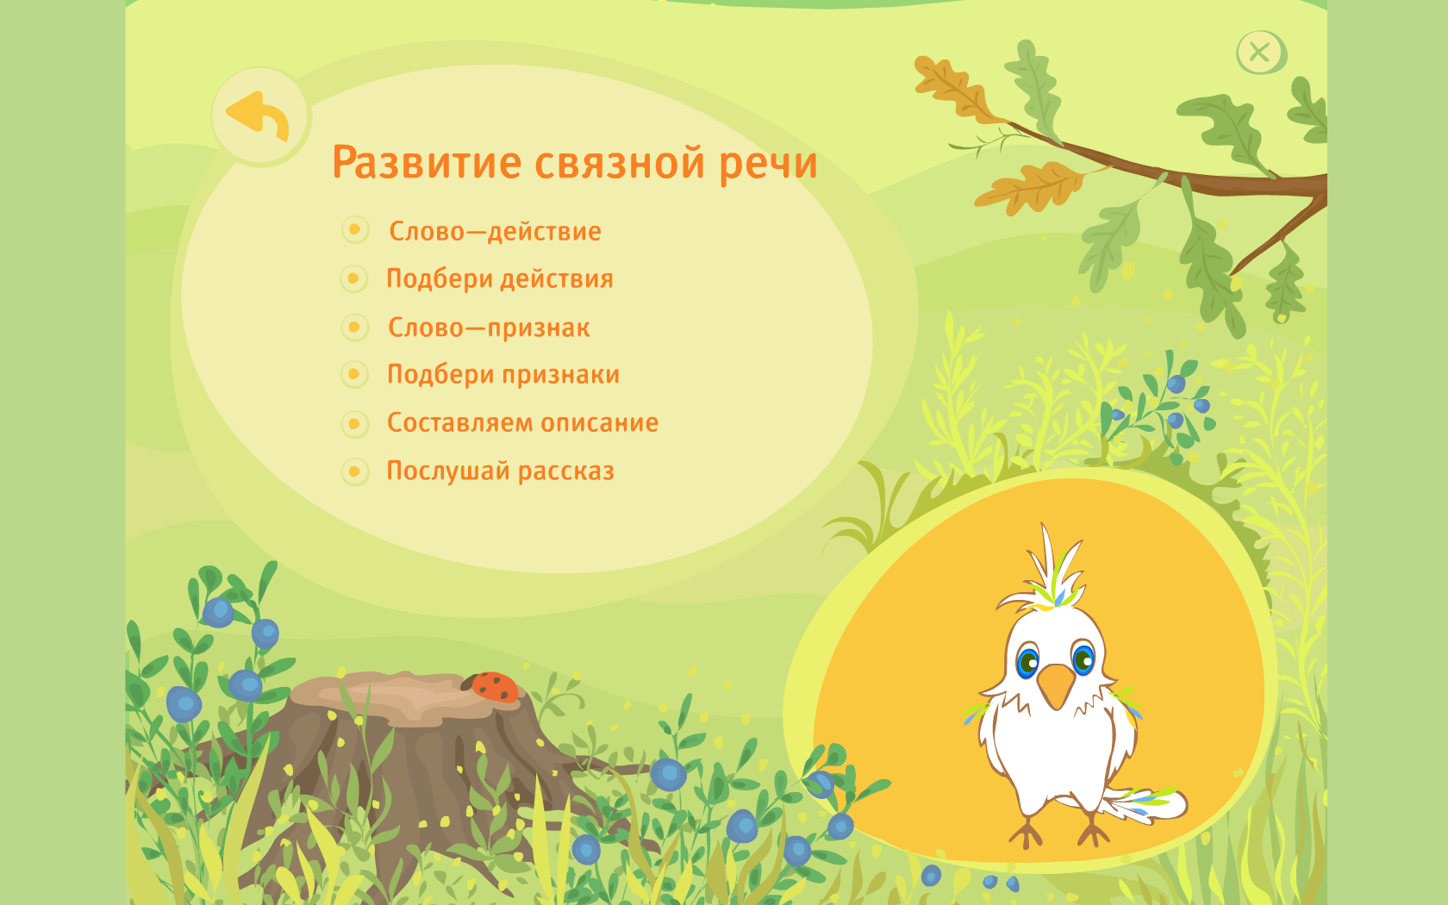

Slide 11
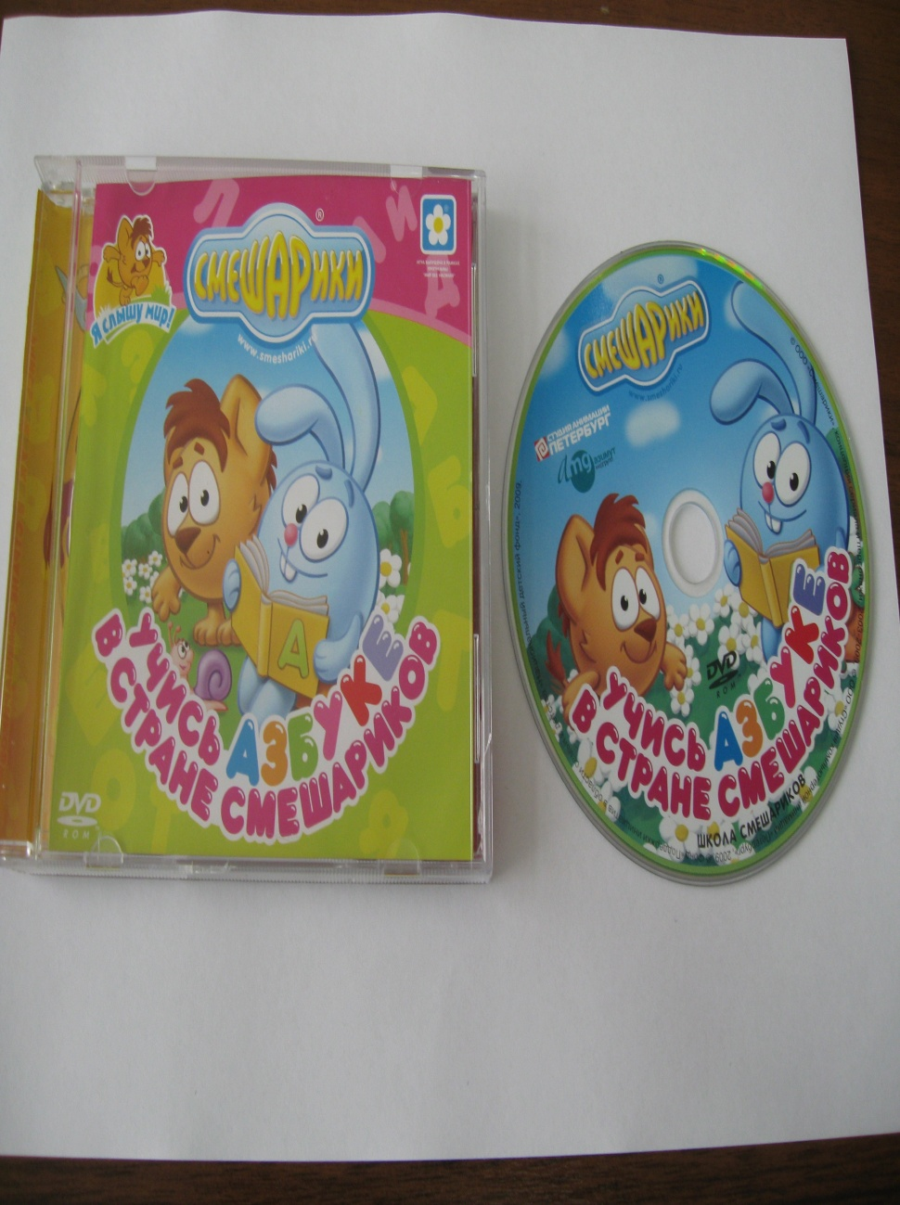
Учись азбуке в стране смешариков
Компьютерная программа со Смешариками. Игра направлена на развитие слухового восприятия и развития речи ребенка. Ребенок в игровой форме познакомится с речевыми и неречевыми звуками. Особенности игры:
Красочная анимация
Интерактивный мультфильм
Весёлые игры
Логопедическая методика
Статистика для родителей

Slide 12
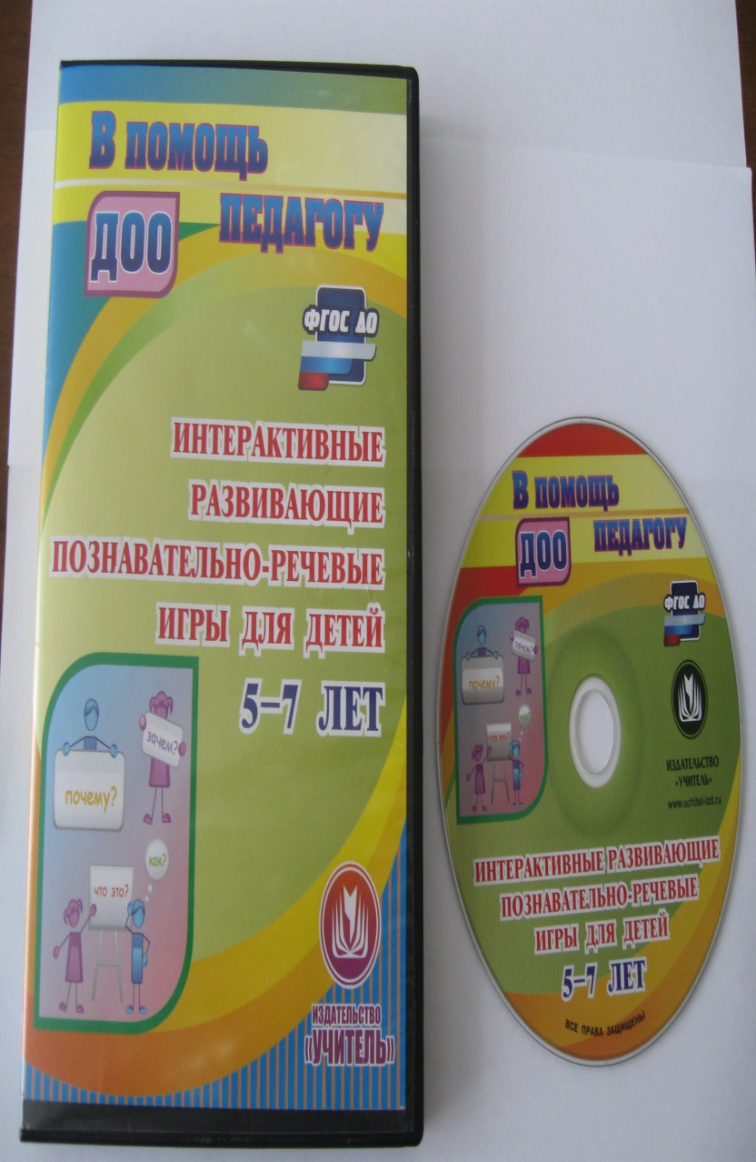
Интерактивные развивающие познавательно-речевые игры для детей 5-7 лет
В программе игровые задания и упражнения с использованием графических объектов, звуков и букв. Интерактивные тренажёры систематизированы по лексическим темам: «Деревья», «Ягоды», «Фрукты», «Овощи», «Грибы», «Цветы», «Насекомые», «Дикие животные», «Домашние животные», «Домашние птицы», «Зимующие птицы», «Перелётные птицы», «Рыбы»

Slide 13

Сайт детских онлайн игр «Играемся»
Каталог игр
Игры для девочек
Игры для малышей
Познавательные игры
Игры на внимание и память
Игры на логику и мышление
Раскраски
Пазлы
Загадки и ребусы
Кроссворды
Математические игры
Азбука

Slide 14

Ребенок, при работе на компьютере, должен сидеть правильно
стул должен быть со спинкой и желательно с подножкой;
• монитор нужно устанавливать только на верхнюю столешницу, клавиатура и мышь должны располагаться перед монитором так, чтобы было место на столе для опоры предплечий рук ребенка;
• глаза должны быть на уровне середины или 2/3 экрана монитора;

Slide 15
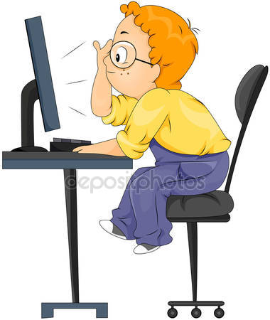
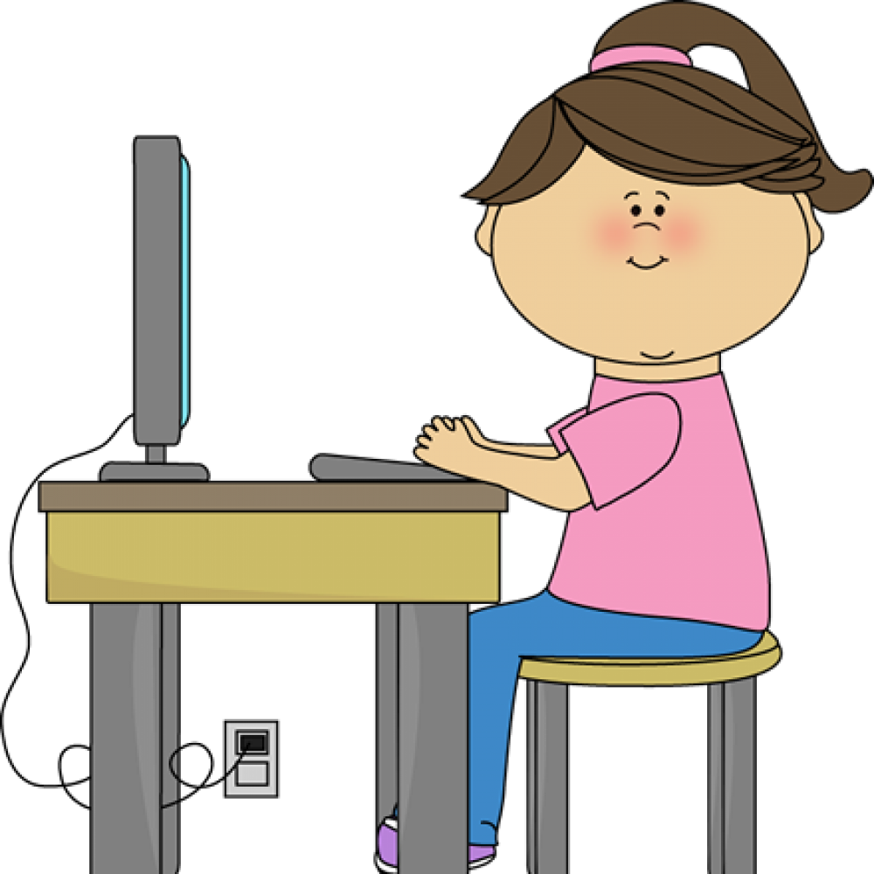
• расстояние от глаз до экрана монитора должно быть в пределах 60-70 см;
• источники освещения в комнате не должны вызывать блики на экране, поэтому монитор нельзя располагать напротив окна или прямого источника света;
• провода и кабеля компьютера должны подводиться к задней панели и не быть в прямом доступе для ребенка.

Slide 16
Гигиенические нормы и рекомендации работы за компьютером
Максимальная одноразовая длительность
работы на компьютере не должна быть более указанной ниже:
для детей 6 лет - 15минут в день;
для детей 5 лет - 10 минут в день;
для детей 6 лет, относящихся к группе риска по состоянию зрения - 10 минут в день;
для детей 5 лет, относящихся к группе риска по состоянию зрения - 7 минут в день.

Slide 17
Рекомендуемое время для занятий на компьютере
первая половина дня - оптимальна;
вторая половина дня - допустима.
Занятие с использованием компьютера во второй половине дня следует проводить в период второго подъема суточной работоспособности, в интервале от 15 ч 30 мин до 16 ч 30 мин, после дневного сна и полдника.
Рекомендуемая максимальная кратность работы на компьютере в течение недели для детей 5 и 6 лет- 1-2 раза.

Slide 18
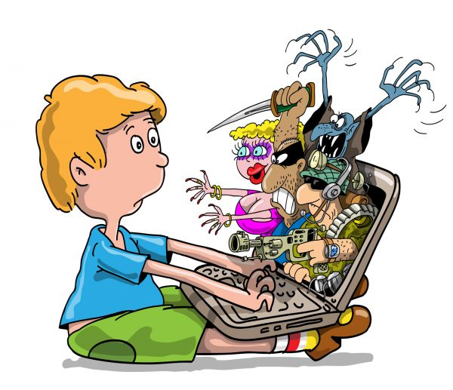
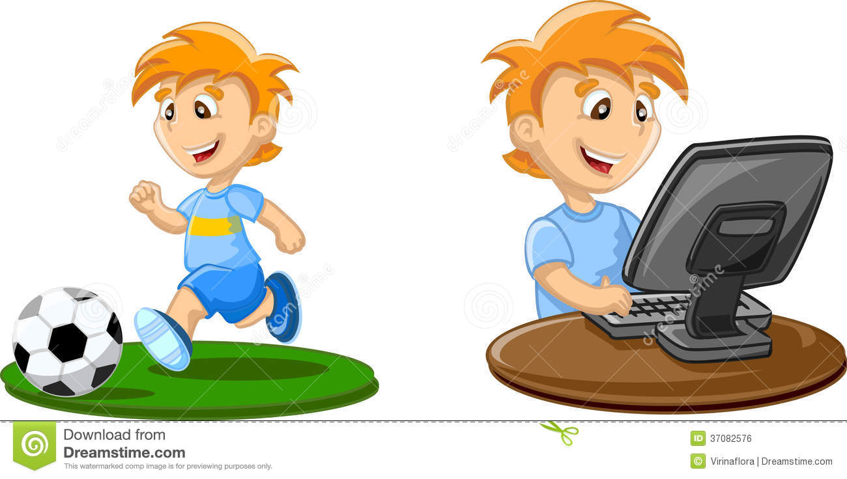
Рекомендуемые дни недели для занятий на компьютере вторник, среда.
В пятницу заниматься на компьютере нежелательно. Объясняется это тем, что работоспособность ребенка уже к четвергу снижается, а в пятницу происходит ее резкое снижение в силу накопившейся недельной усталости.
Недопустимо проводить занятия на компьютере во время, отведенное для прогулок и дневного отдыха.

Slide 19
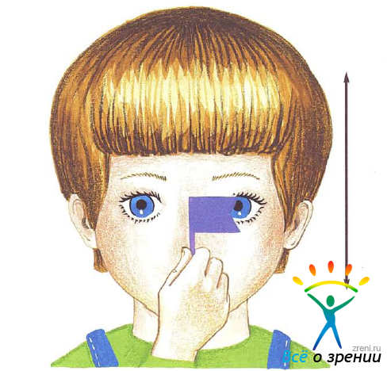
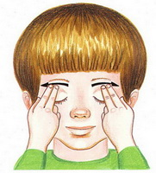
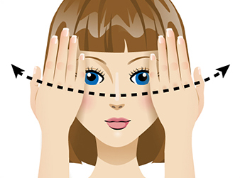
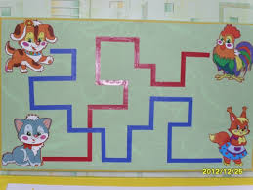
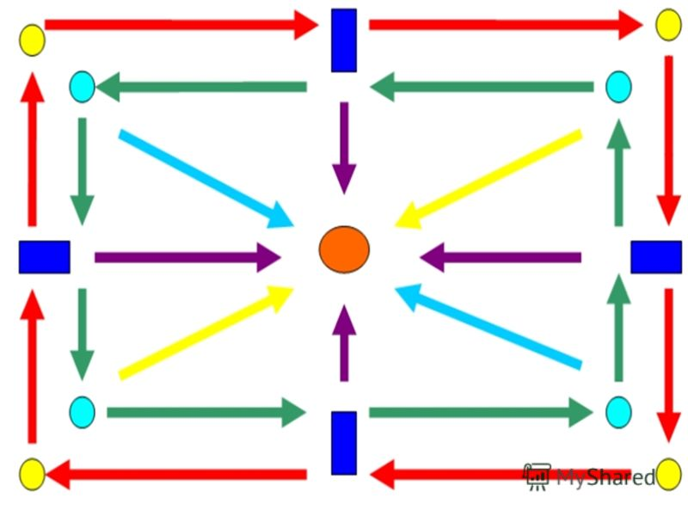
В целях профилактики зрительного утомления целесообразно проводить офтальмотренаж (специальные упражнения для глаз).

Slide 20
Спасибо за внимание

